Slide 1

VW326/1CS_KL Tiguan L Coupe 2.0T/162KW CVF08/20 Fahrzeug A91-316 Gesamtfahrzeug Akustik Status
所有文本都要可编辑
部门 Division： EPGN
版本号 Version： X.X
日期 Date： XXXX.XX.XX

Slide 2
VW326/1CS_KL Tiguan L Coupe 2.0T/162KW CVF08/20 Fahrzeug
A9I-316 Gesamtfahrzeug Akustik Status
标题
Hintergrund:
.***内容****
Fzg. Info.:
.***内容****
Messung Zustand:
.***内容****
Faizt:
.***内容****
Weit:
.***内容****
测试介绍及结论

Slide 3
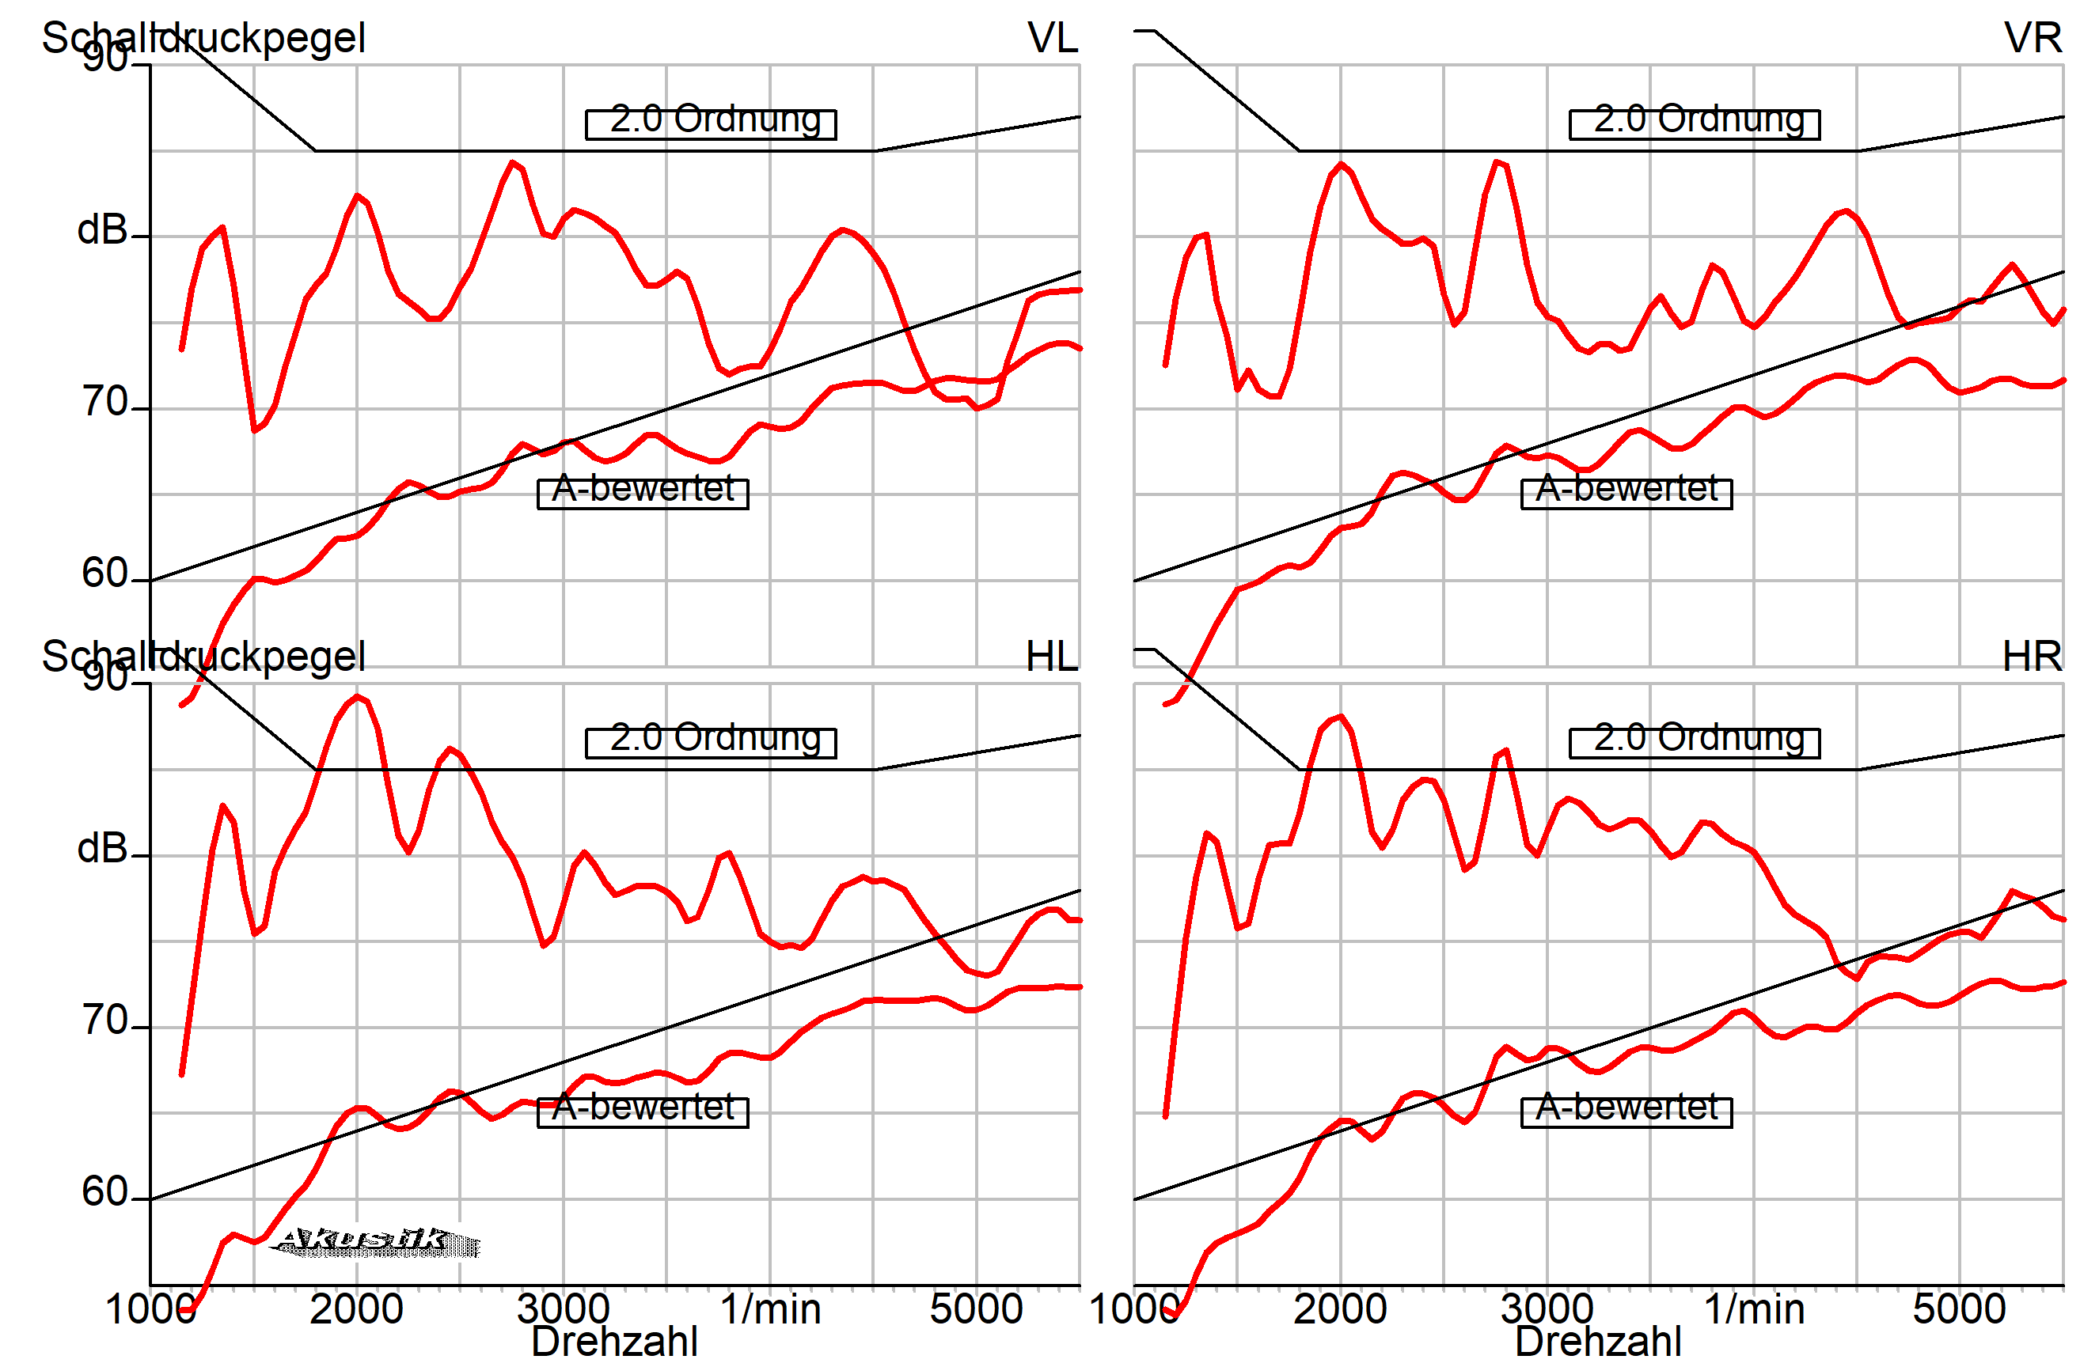
测试项目
Innengeräusch
测试信息
Neue N Strasse Volllast Zug
3. Gang
Tiguan L 2.0T High
A9I -316
图例
如图片超过4张，希望能顺延到下一页

Slide 4
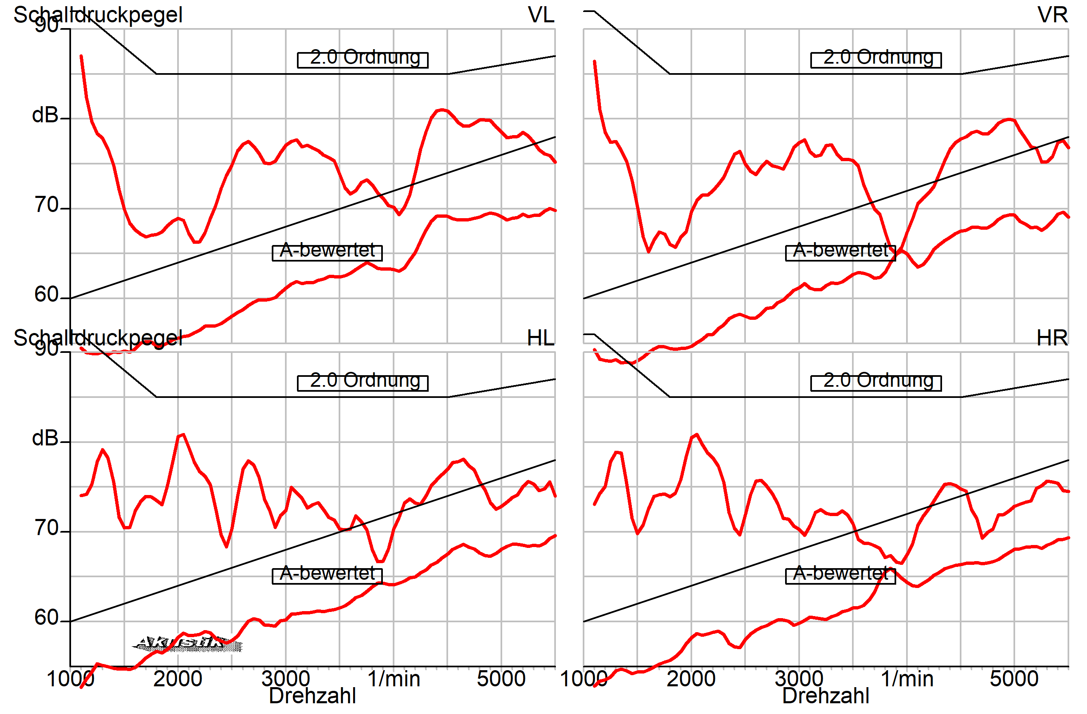
Innengeräusch
Neue N Strasse Volllast Schub
3. Gang
Tiguan L 2.0T High
A9I -316

Slide 5
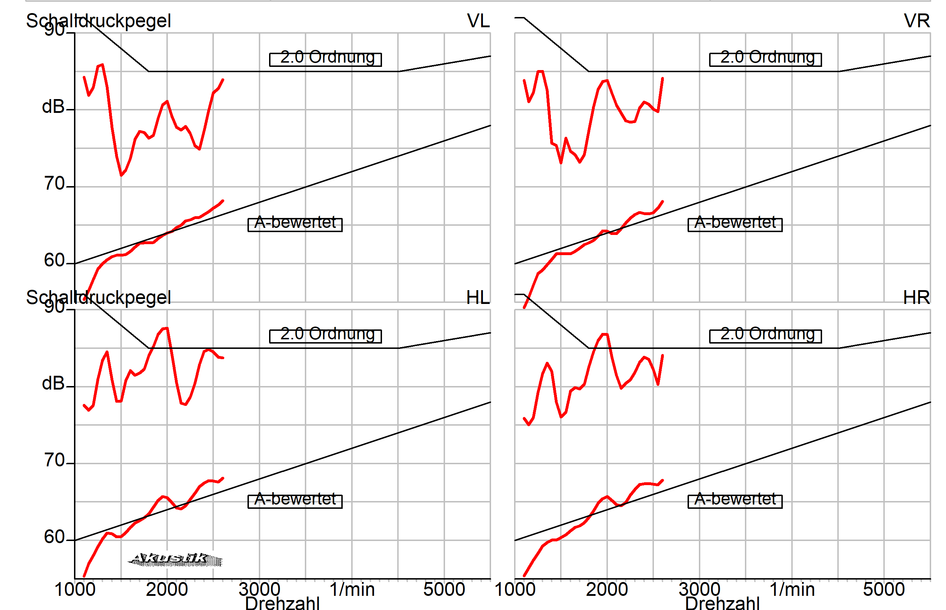
Innengeräusch
Neue N Strasse Volllast Zug
5. Gang
图例

Slide 6
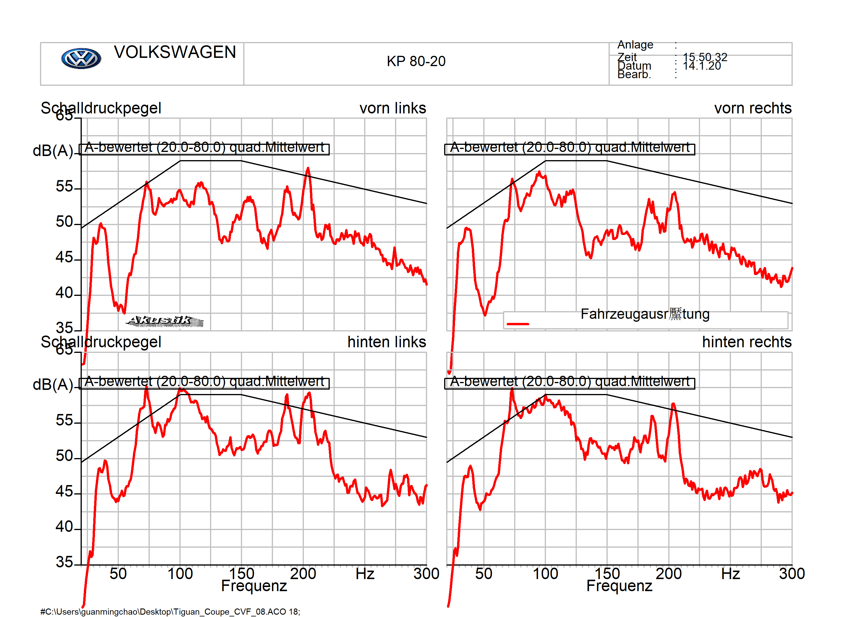
Rollegeräusch
Kleinpflaster
Conti 255/45 R19
80-20km/h
图例

Slide 7
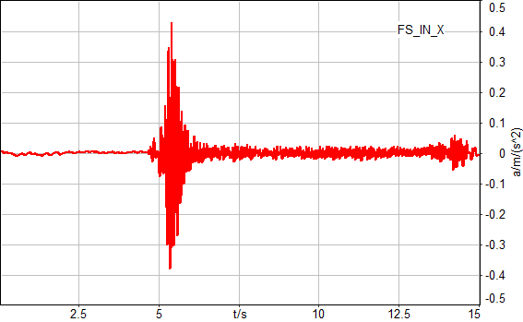
Start-Stop
Seat_X
图例

Slide 8
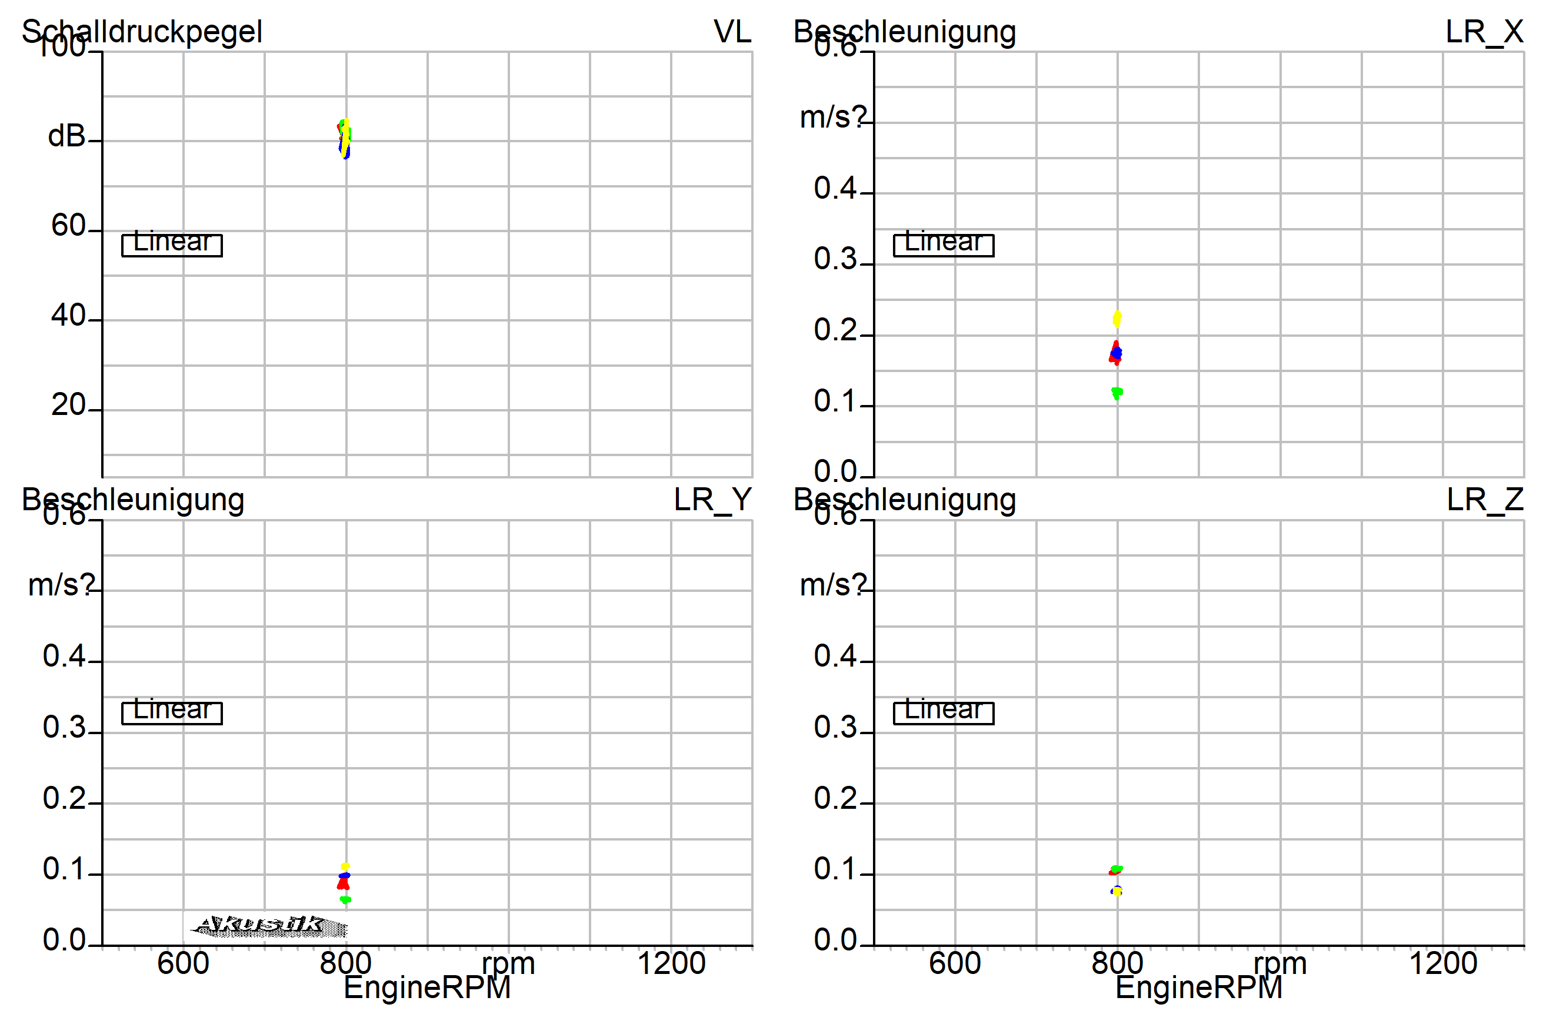
Leerlauf-Komfort
D mit AC
N mit AC
P mit AC
R mit AC

Slide 9
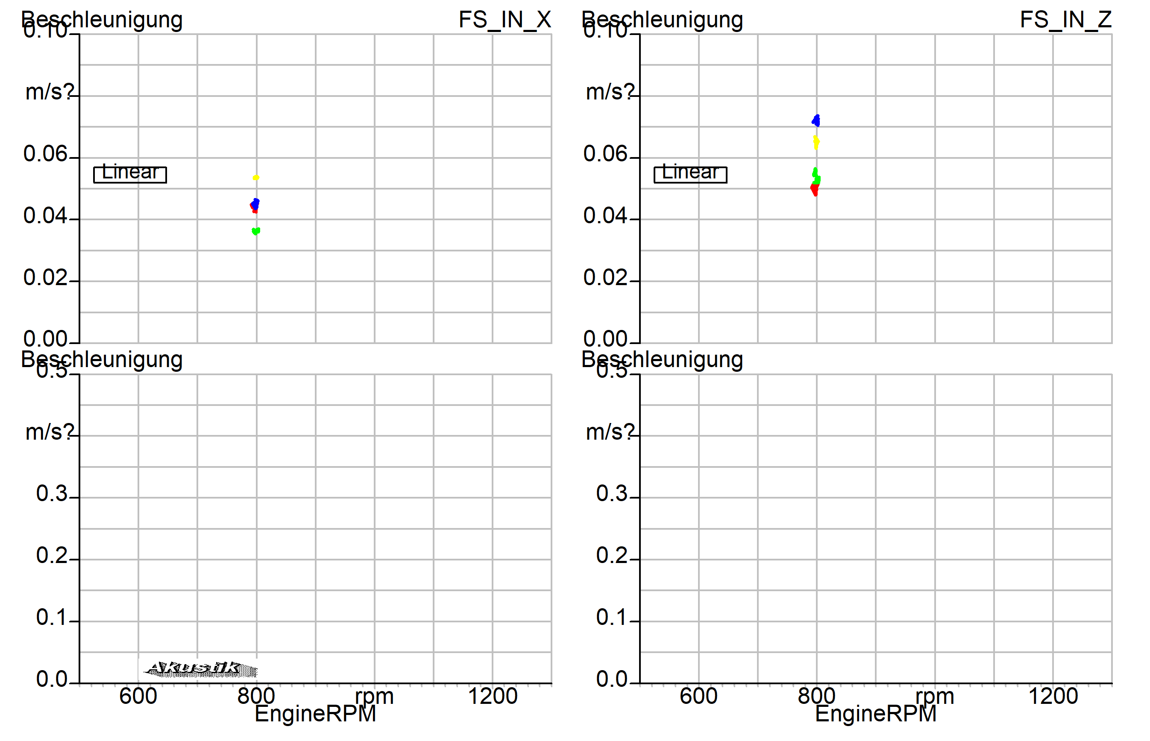
Leerlauf-Komfort
D mit AC
N mit AC
P mit AC
R mit AC

Slide 10
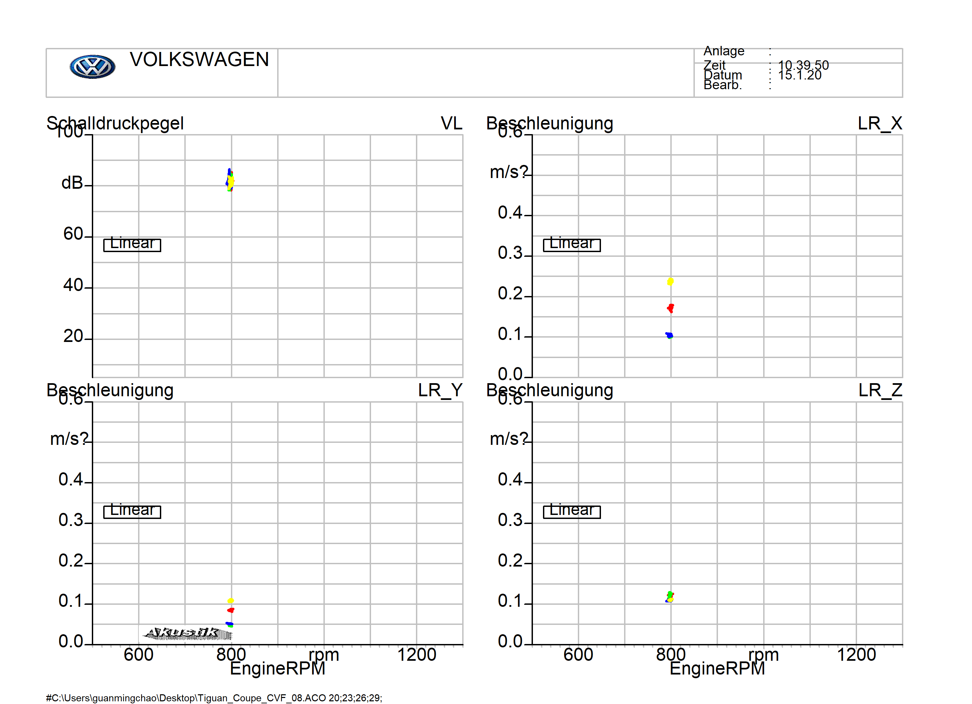
Leerlauf-Komfort
D ohne AC
N ohne AC
P ohne AC
R ohne AC

Slide 11
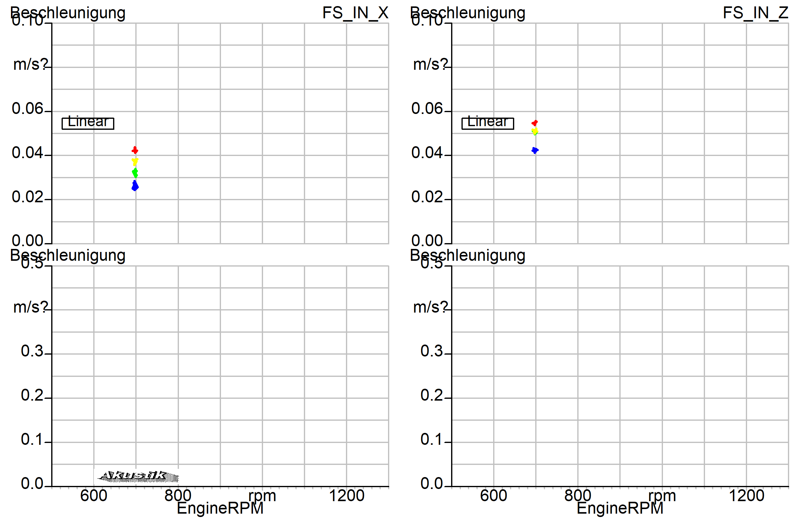
Leerlauf-Komfort
D ohne AC
N ohne AC
P ohne AC
R ohne AC

Slide 12
Leerlauf-Komfort
D mit All
N mit All
P mit All
R mit All

Slide 13
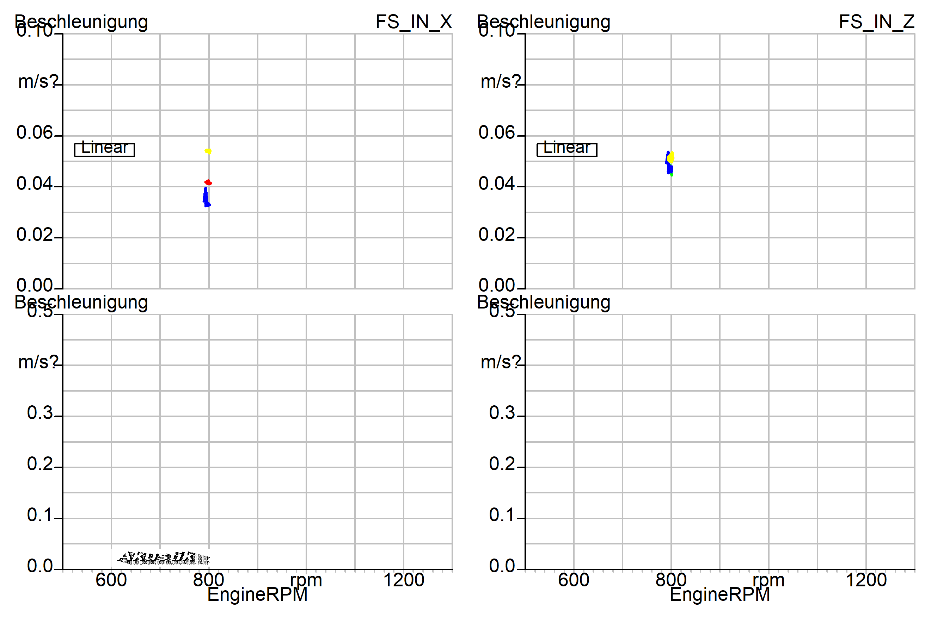
Leerlauf-Komfort
D mit All
N mit All
P mit All
R mit All

